Slide 1
Comisión de Agua y Saneamiento
Cámara de Diputados LXIII Legislatura
Sistema de los Servicios de Agua Potable,
Drenaje y Alcantarillado de Puerto Vallarta
Ciudad de México; Septiembre 2016

Slide 2
Quienes Somos
El Sistema de los Servicios de Agua Potable, Drenaje y Alcantarillado de Puerto Vallarta, Jalisco (SEAPAL) es un Organismo Público Descentralizado del Gobierno del Estado de Jalisco, creado en 1977, con personalidad jurídica y patrimonio propios, encargado de la creación de fuentes de captación y abastecimiento de agua potable; la recolección y tratamiento de aguas residuales.
Se rige por un Consejo de Administración integrado por 7 vocales, representantes tanto del Gobierno del Estado y del Municipio como de distinguidos miembros de la iniciativa privada y sociedad civil.

Slide 3
Integración del Consejo de Administración del SEAPAL
Gobierno Estatal
Gobierno Municipal
4 espacios
2 espacios
Sociedad Civil
2 espacios

Slide 4
Gestión

Slide 5
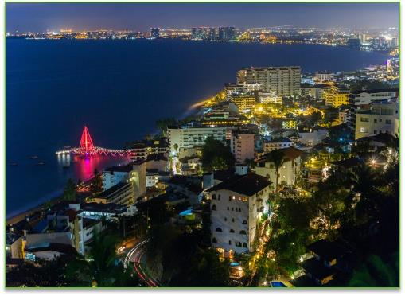
Cobertura de Servicios
SEAPAL Vallarta presta sus servicios en la zona urbana del municipio de Puerto Vallarta y en las localidades de: El Pitillal, Las Juntas, Ixtapa, Las Palmas y Mismaloya.
Esta área de servicio representa una población superior a los 280,000 habitantes, sin incluir la atención a más de 4 millones de turistas que nos visitan cada año, sin contar los turístas que llegan por vía terrestre y que no son medidos en las estadísticas oficiales.
Fuente: Anuario estadístico 2015, Secretaría de Turismo del Estado de Jalisco.

Slide 6
Estructura Orgánica
La plantilla laboral del SEAPAL esta integrada por 562 empleados, de los cuales 63.9% es personal operativo, 29.4% administrativo, 5.9% mandos medios y 0.9% directivos.

Slide 7
Estructura Orgánica SEAPAL

Slide 8
Resumen Gestión
(Datos al 31 de julio de 2016)
Concepto
Capacidad instalada captación A.P. | 1,115 lps
Producción actual (promedio mensual 2016) | 1,078 lps
Capacidad instalada tratamiento A.R. | 1,282 lps
Tratamiento de agua residual (promedio mensual 2016) | 806 lps
Usuarios registrados en el padrón | 75,343
Tarifa integrada promedio por servicios (todos sectores) | $15.90/m³
Recaudación promedio por los servicios (inc. rezago) | $16.74/m³

Slide 9
Tarifa, Subsidios y Posición Financiera

Slide 10
Facturación de Agua Potable
Consumo y Facturación
Por Tipo de Usuario
El volumen facturado de agua potable durante el ejercicio, alcanzó una cifra de 22’358,353 m³, con la siguiente distribución: 17.5% en el sector industrial, 9.8% en el comercial y 72.7% en doméstico.
Por lo que respecta a la facturación por servicios, se registraron 323.2 mdp; de los cuales 34.1% provino del sector industrial, 16.9% del comercial y 49.0% del sector doméstico.
Consumo m3
Facturación (Millones de Pesos)
Sector | 2015
Industrial | 3,911,986
Comercial | 2,196,541
Doméstico | 16,249,826
Suma | 22,358,353
Sector | 2015
Industrial | 110.305
Comercial | 54.537
Doméstico | 158.394
Suma | 323.237

Slide 11
Estructura Tarifaria 2016
Clubs del Agua
Subsidio en Sector Doméstico por M3: $4.44
Más del 95% de los usuarios domésticos están subsidiados.
Más de 100 millones de pesos se subsidian anualmente (Representa casi 1/3 del Presupuesto Total Anual de SEAPAL)
A Julio 2016, incluye todos los servicios.

Slide 12
Servicio y Calidad

Slide 13
Calidad de los Servicios
(Datos al 31 de Julio de 2016)
Concepto | Puerto Vallarta
Cobertura servicio agua | 98.8%
Calidad del agua | Certificada
Continuidad servicio | 24 horas
Cobertura servicio alcantarillado | 95.8%
Cobertura saneamiento | 100.0%
Calidad del agua residual tratada y biosólidos de desecho | Aptos para reúso
Eficiencia física | 71.2%
Eficiencia comercial | 98.8%
Eficiencia global | 70.2%
SEAPAL Vallarta es reconocido a nivel nacional como uno de los mejores organismos operadores de agua.

Slide 14
Comparativo Indicadores Eficiencia
Fuente Muestra Nacional CONAGUA.
Eficiencia SEAPAL al 31 de Julio de 2016

Slide 15
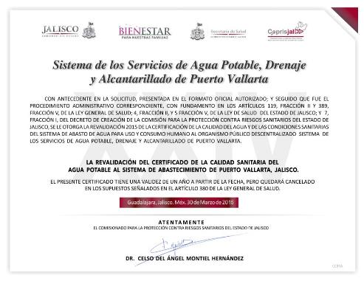
XXIV Certificado de Calidad del Agua Apta para Consumo Humano
En 2016, recibimos el Certificado de la calidad sanitaria del agua potable número 25, que la Comisión para la Protección Contra Riesgos Sanitarios del Estado de Jalisco (COPRISJAL), otorgó al SEAPAL, en virtud al cumplimiento de las siguientes normas:
NOM 127-SSA1-1994
NOM 179-SSA1-1998
NOM 230-SSA1-2002
Mismas que certifican la calidad sanitaria del abastecimiento de agua potable al municipio de Puerto Vallarta.

Slide 16
Terminal Marítima
La Administración Portuaria Integral (API) de Pto. Vallarta es nuestro mayor consumidor, en 2015 recibió 134 cruceros internacionales, con más de 332 mil pasajeros, gracias a la calidad del agua que produce Seapal en su infraestructura, Puerto Vallarta es el único destino en la ruta del pacifico mexicano, en suministrar del vital líquido a dichos cruceros.

Slide 17
Comparativo: Producción de Agua Potable (LPS) vs. Número de Usuarios
Usuarios
La grafica muestra un crecimiento de usuarios en los últimos 10 años de 19,303 equivalente a 35%; mientras que la producción y distribución del agua potable se mantiene en promedio en 987 LPS.

Slide 18
Bebederos Escolares
El 98.7% de los estudiantes y maestros de todos los niveles de escuelas públicas en el Municipio de Puerto Vallarta cuenta YA con el beneficio de Bebederos en su plantel

Slide 19
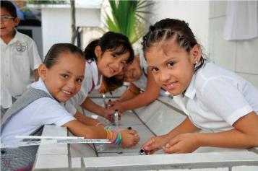
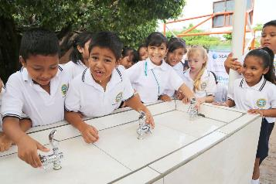
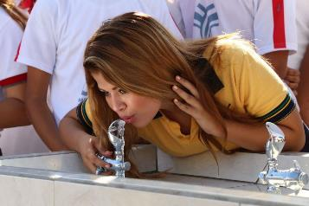

Slide 20
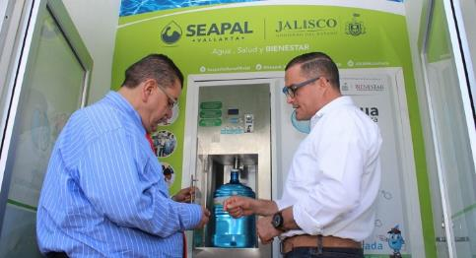
Aguamáticos “Agua para Todos”

Slide 21
Debilidades y Fortalezas

Slide 22
Horizonte de Planeación
Los servicios de agua potable y saneamiento en SEAPAL tienen horizontes de planeación de 25 a 30 años desde puntos de vista como:
Inversiones
Proyectos
Vida útil de las obras
Financiamientos

Slide 23
Fortalezas como Organismo Descentralizado
Tarifas más cercanas al costo de servicio
Mejoramiento continuo de eficiencias
Planeación a mediano y largo plazo
Sin subsidio Gubernamental
Capacidad de endeudamiento
Autosuficiencia técnica, administrativa y financiera
Transparencia de gastos y costos
Participación de la comunidad en el Consejo directivo

Slide 24
Otras Fortalezas
Somos de los 5 mejores Organismos del país, por nuestros niveles de eficiencia.
Tenemos Finanzas sanas que nos permiten garantizar la operación del organismo, pocos organismos de México cuentan con esto.
Tercer lugar estatal en Transparencia en Información Pública (Ranking que incluye Ayuntamientos y Entidades Estatales) de acuerdo con el ITEI.
Somos un organismo que sanea el 100% de aguas residuales en el Municipio.
El 100% de los biosólidos son incorporados a tierras de cultivo de Puerto Vallarta.
Contamos con el apoyo presupuestal del Gobierno del Estado para gestionar recursos para Obra Pública
Somos un organismo que invierte en Investigación y Desarrollo, se han recibido 2 premios Nacionales de Innovación Tecnológica, así como premios nacionales e internacionales por eficiencia.

Slide 25
Debilidades
Aún con la suficiencia Operativa, no somos capaces de absorber a través de la tarifa los recursos necesarios para cubrir el rezago en rehabilitación y ampliación de toda la Infraestructura necesaria en el Municipio.
El 50% de más de 3,200 kms de tubería de la red de agua y saneamiento ya no sirve, requiere ser sustituída, para lo cuál se requeriría de por lo menos 1,000 millones de pesos, cifra con la que no cuenta el organismo.
Falta de un marco jurídico nacional adecuado, que de certeza al funcionamiento del Organismo.
Crecimiento de zonas irregulares que dificultan la debida planeación en el otorgamiento de servicios, así como redensificación de algunas zonas.
Crecimiento de la demanda sobre la oferta, como resultado de la nueva autopista Guadalajara - Puerto Vallarta que se espera aumentará el flujo de visitantes y residentes de fin de semana. Para ello contamos con un Anteproyecto que logrará aumentar la fuente de captación y así asegurar cubrir dicha demanda.
El aumento de los Costos de Producción.

Slide 26
Propuestas

Slide 27
Precisar los alcances que deban tener los Organismos Operadores acerca del derecho humanos al agua.
Definir un modelo que garantice que el Programa de Devolución de Derechos (PRODDER) regrese adecuadamente a los Organismos Operadores para continuar con las ampliaciones de servicios a la población.
General incentivos a los Organismos que presentan niveles de eficiencia altos.
Definir criterios de planeación de al menos mediano plazo que permitan a los O.O. ampliar el promedio de permanencia de sus directivos.

Slide 28
Institucional
Sistema de los Servicios de Agua Potable,
Drenaje y Alcantarillado de Puerto Vallarta
Puerto Vallarta, Jalisco; mayo de 2016

